Slide 1
第4章 函 数
4.1 函数的基本概念
4.2 复合函数与逆函数
4.3 置换
4.4 可数集与不可数集

Slide 2
4.1 函数的基本概念
4.1.1 函数的定义
4.1.2 特殊函数

Slide 3
4.1.1 函数的定义
设R为实数集，函数f：R→R，且
f(x)=2x+1
设R为实数集，函数f：R→R，且
f(x)=x²+2x+1

Slide 4
4.1.1 函数的定义
函数三要素：
自变量
定义域:自变量的取值范围
对应关系
值域 ？

Slide 5

4.1.1 函数的定义
A到B的函数(function)或映射(mapping) f
(1) f A×B
(2)对每个x∈A，有唯一y∈B，使得<x,y>∈f
全域性或遍历性 单值性

Slide 6
4.1.1 函数的定义
例4.1.1设A＝{1,2,3,4}，B＝{a,b,c,d}，则
(1) f1＝{<1,a>,<2,b>,<3,c>}
(2) f2＝{<1,a>,<2,b>,<3,d>,<4,a>,<4,d>}
(3) f3＝{<1,a>,<2,b>,<3,c>,<3,d>}
(4) f4＝{<1,a>,<2,b>,<3,c>,<4,d>}
(5) f5＝{<1,a>,<2,a>,<3,a>,<4,a>}

Slide 7
4.1.1 函数的定义
例4.1.2设A＝{a,b,c}，B＝{1,2}，则A到B的函数：
1
1 f(c) 2
1 f(b) 2 f(c) 1
f(a) 2
2 f(b) 1 f(c) 1
2
2 f(c) 1
2

Slide 8
4.1.1 函数的定义
(1) f1＝{<a,1>,<b,1>,<c,1>}
(2) f2＝{<a,1>,<b,1>,<c,2>}
(3) f3＝{<a,1>,<b,2>,<c,1>}
(4) f4＝{<a,1>,<b,2>,<c,2>}
(5) f5＝{<a,2>,<b,1>,<c,1>}
(6) f6＝{<a,2>,<b,1>,<c,2>}
(7) f7＝{<a,2>,<b,2>,<c,1>}
(8) f8＝{<a,2>,<b,2>,<c,2>}

Slide 9
4.1.1 函数的定义
B^{A}＝{f︱f为A到B的函数}，B^{A}读作“B上A”。
若︱A︱＝n，︱B︱＝m
则︱B^{A}︱＝m^{n}

Slide 10
4.1.1 函数的定义
A到B的函数
记作 f：A→B
而<x,y>∈f记作y＝f(x)，其中
x称为自变量；
y称为f作用下x的函数值或象(image)。

Slide 11
4.1.1 函数的定义
设A＝{1,2,3,4}，B＝{a,b,c,d}，f：A→B
且 f＝{<1,a>,<2,b>,<3,c>,<4,a>}
设A＝{1,2,3,4}，B＝{a,b,c,d}，f：A→B
且 f(1)＝a, f(2)＝b, f(3)＝c, f(4)＝a

Slide 12
4.1.1 函数的定义
设N为自然数集，R为实数集，f：N→R
且f＝{<x, 2x² －x＋0.1>︱x∈N}
设N为自然数集，R为实数集，f：N→R
且f(x)＝2x²－x＋0.1

Slide 13
4.1.1 函数的定义
设A＝{1,2,3,4}，B＝{a,b,c,d}，f：A→B
且 f＝{<1,a>,<2,b>,<3,c>,<4,a>}
则 dom(f)＝{1,2,3,4}＝A
ran(f) ＝{a,b,c} B

Slide 14
4.1.1 函数的定义
设f：A→B
(1)函数f的定义域：自变量的取值范围
A，dom(f)＝A
(2)函数f的值域f(A) ：函数值的集合
f(A)＝ran(f) B。
(3)称B为函数f的共域。

Slide 15
4.1.1 函数的定义
例4.1.3 设N为自然数集，R为实数集，则
(1) f＝{<x,y>︱x,y∈N,x＋y ＜ 20}
x不能取N中所有的值，且一个x对应多个y
(2) g＝{<x,y>︱x,y∈R, y²＝x}
一个x对应两个y
(3) h＝{<x,y>︱x,y∈N,y为小于x的偶数的个数}

Slide 16
4.1.2 特殊函数
f为A到B的满射(surjection)
f：A→B；ran(f)＝B。
f为A到B的单射或入射(injection)
f：A→B；
任取a,b∈A，每当a≠b时有f(a)≠f(b)。
f为A到B的双射(bijection)
f：A→B；f既是满射又是单射。

Slide 17
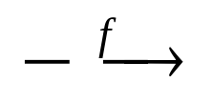
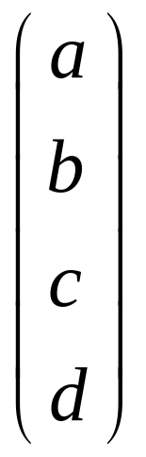
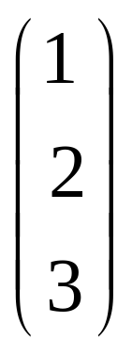
4.1.2 特殊函数
A
B
A
B
A
B

Slide 18
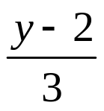
4.1.2 特殊函数
例4.1.4设R实数集,f：R→R,f(x)＝3x＋2,证f双射。
证明(1)单射
任取a,b∈R且a≠b
假设f(a)＝f(b)
由于f(a)＝3a＋2
f(b)＝3b＋2
所以3a＋2＝3b＋2 f(a)≠f(b)
(2)满射
任取y∈R
R中存在x＝
使得f(x)＝3× ＋2
＝y
从而ran(f)＝R

Slide 19
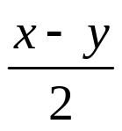
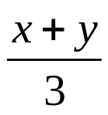
4.1.2 特殊函数
例4.1.5设R为实数集，函数f：R×R→R×R，
且f(<x,y>)＝< , >，证明f为双射。

Slide 20
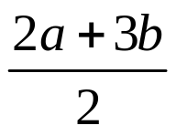
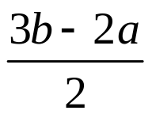
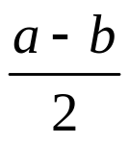
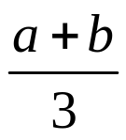
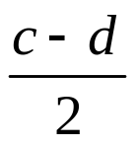
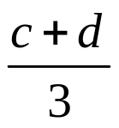
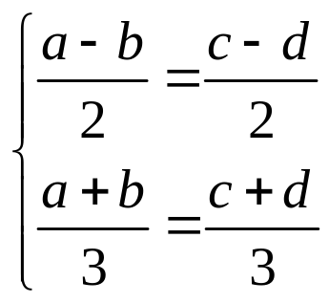
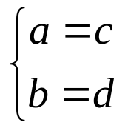
4.1.2 特殊函数
证明(1)满射
任取<a,b>∈R×R
R×R存在
<x,y>＝< , >
使f(<x,y>)
＝f(< , >)
＝<a,b>
(2)单射
设<a,b>,<c,d>∈R×R且<a,b>≠<c,d>。
假设f(<a,b>)＝f(<c,d>)
于是< , >
＝< , >
则 即

Slide 21
4.1.2 特殊函数
A到B的常函数f
f：A→B；
对任意x∈A，均有f(x)＝c(c为常数)。

Slide 22
4.1.2 特殊函数
A上的恒等函数f
f：A→A；
对任意x∈A，均有f(x)＝x。
f：A→A且f＝{<x,x>︱x∈A}
I_{A}

